Slide 1
Математический вечер, посвящённый
Н.И. Лобачевскому
Notes:
Этот шаблон можно использовать как начальный файл для представления учебных материалов группе слушателей.
Разделы
Для добавления разделов щелкните слайд правой кнопкой мыши. Разделы позволяют упорядочить слайды и организовать совместную работу нескольких авторов.
Заметки
Используйте раздел заметок для размещения заметок докладчика или дополнительных сведений для аудитории. Во время воспроизведения презентации эти заметки отображаются в представлении презентации.
Обращайте внимание на размер шрифта (важно обеспечить различимость при ослабленном зрении, видеосъемке и чтении с экрана)
Сочетаемые цвета
Обратите особое внимание на графики, диаграммы и надписи.
Учтите, что печать будет выполняться в черно-белом режиме или в оттенках серого. Выполните пробную печать, чтобы убедиться в сохранении разницы между цветами при печати в черно-белом режиме или в оттенках серого.
Диаграммы, таблицы и графики
Не усложняйте восприятие: по возможности используйте согласованные, простые стили и цвета.
Снабдите все диаграммы и таблицы подписями.

Slide 2
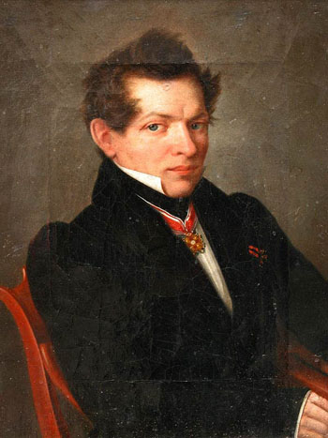
Николай Иванович Лобачевский (20 ноября 1792 — 12 февраля 1856).
Русский математик, создатель неевклидовой геометрии, деятель университетского образования и народного просвещения.

Slide 3
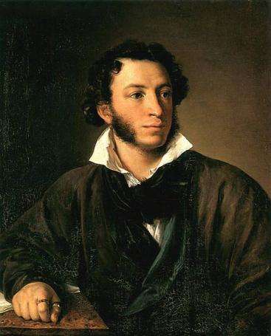
..мнение поэта..

Slide 4
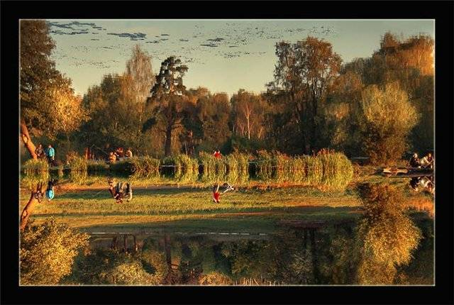
.. ваш друг, что скоро мир перевернет?..

Slide 5
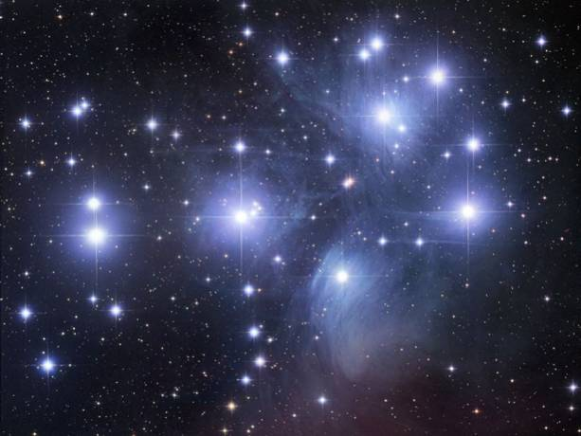
..он был уже звездой в науках точных..

Slide 6

..в нем душа поэта..

Slide 7
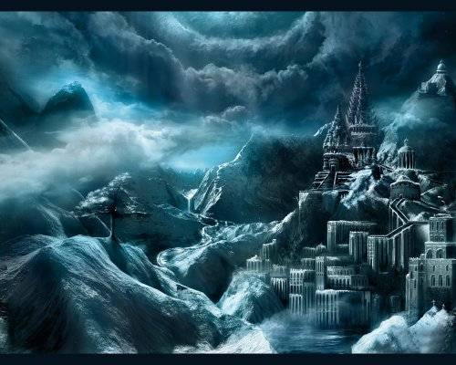
..о неведомых мирах..

Slide 8

..России новой..

Slide 9
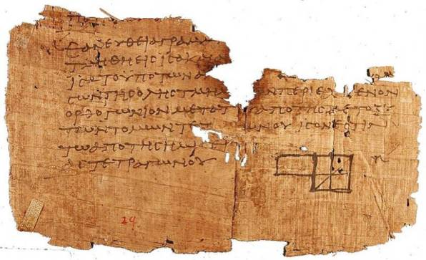
..Эвклида старый том...

Slide 10
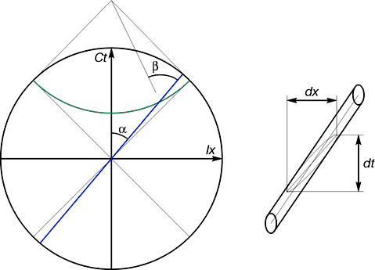
..геометрию наукой отвлеченной все считают..

Slide 11
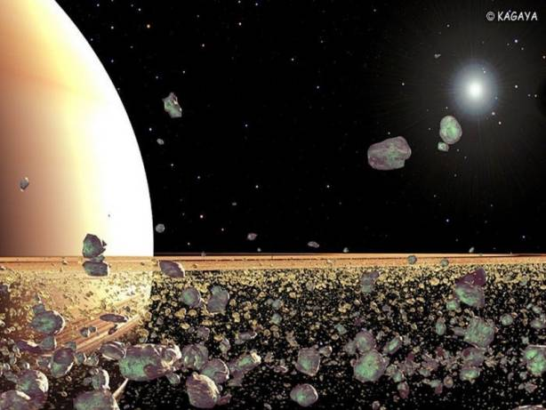
..во вселенной расстоянья неземные..

Slide 12
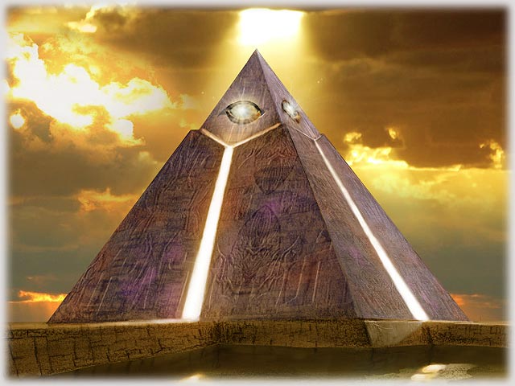
..вот укладывали камни в пирамиду..

Slide 13
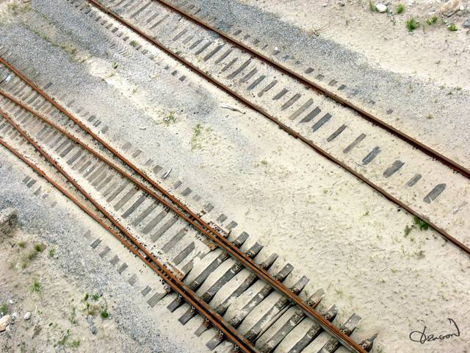
..параллельные пойдут непараллельно!..

Slide 14
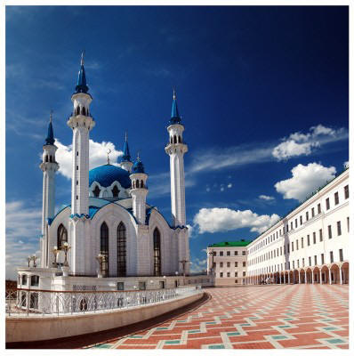
..в Казани вышел труд его..

Slide 15
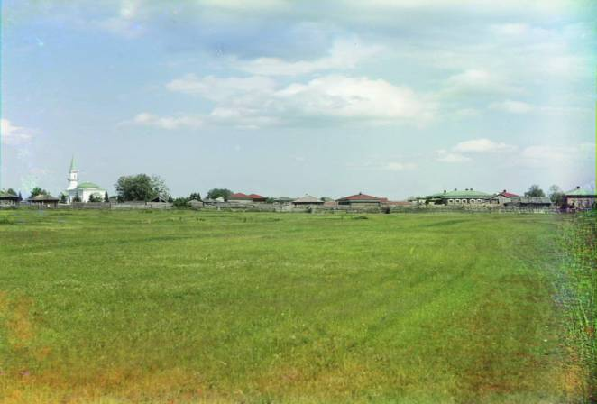
..верст четырнадцать почти ждал пересеченья..

Slide 16
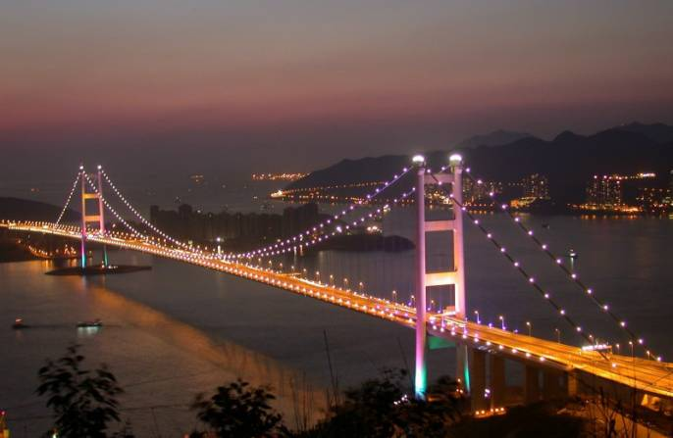
.. для дорог, мостов и зданий теория Эвклидова ясна..

Slide 17
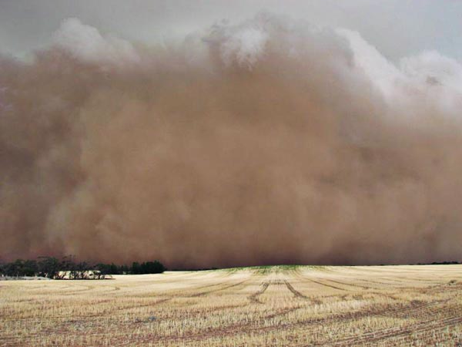
..где вихри бесконечные несутся..

Slide 18
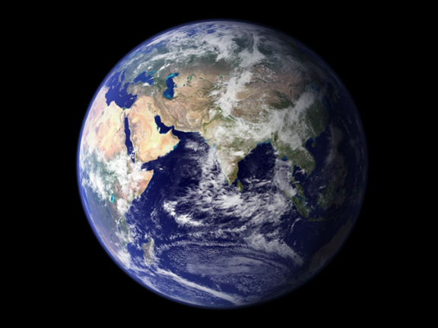
..не могли представить шаром то, что под ногами лежит так плоско..

Slide 19
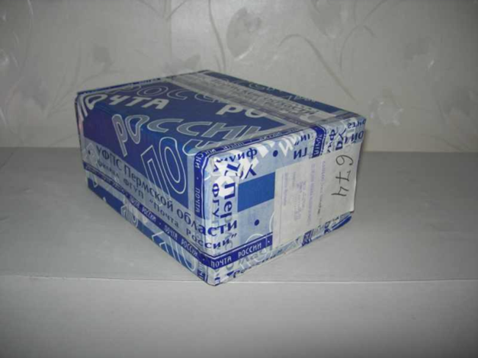
..в столицу отослал свой главный труд..

Slide 20
..мнение поэта..

Slide 21
А в письмах Гаусса все истину найдут. О Лобачевском сразу вспомнят тут…
А Лобачевского в живых уже не будет.

